Slide 1
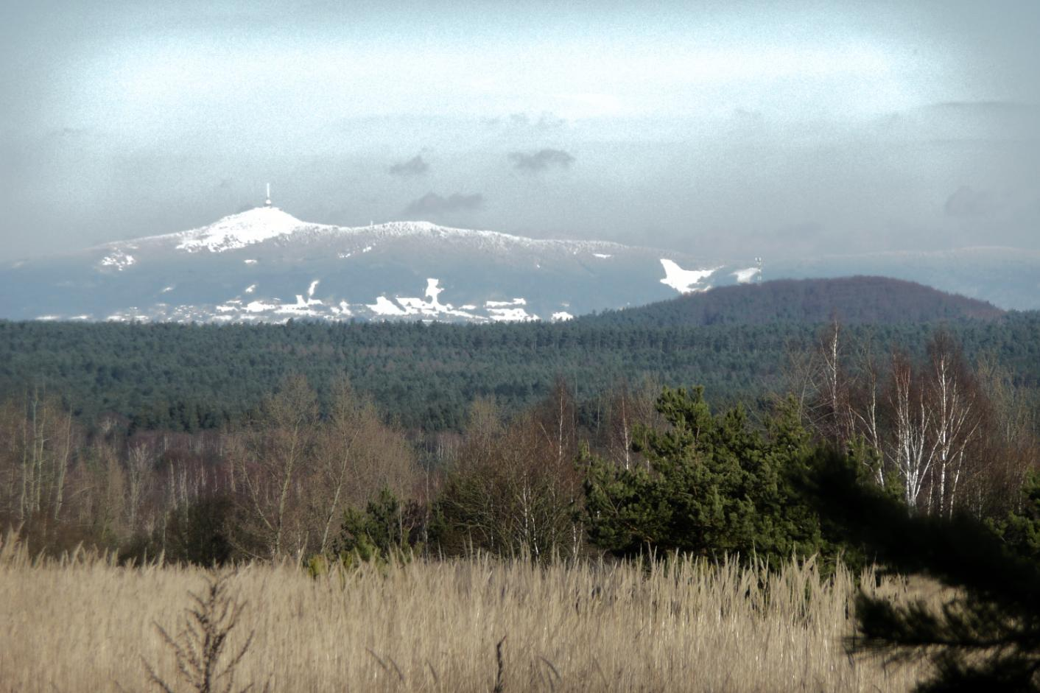

Slide 2

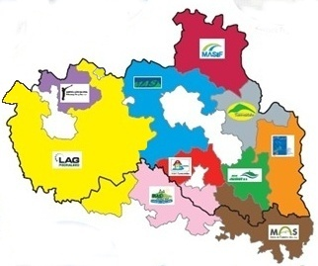

Slide 3

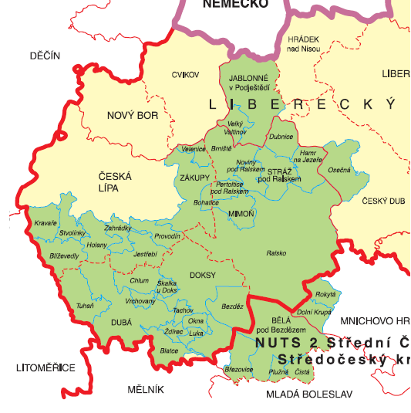
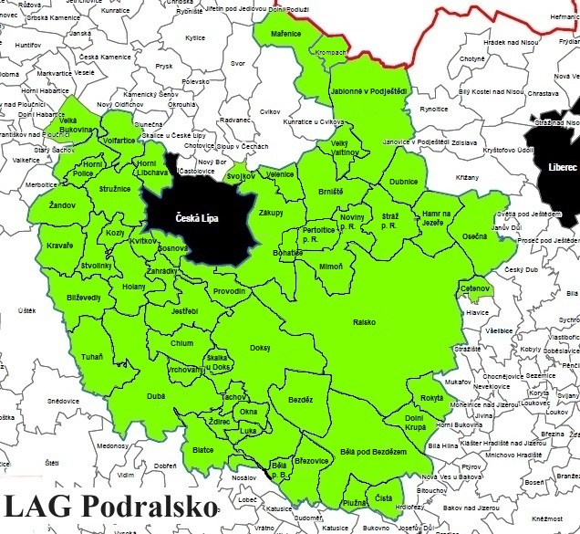
Územní působnost LAG Podralsko
Bělá pod Bezdězem, Bezděz,
Blatce, Bliževedly, Bohatice,
Brniště, Březovice, Čistá, Doksy,
Dolní Krupá, Dubá, Dubnice,
Hamr na Jezeře, Holany,
Horní Libchava, Horní Police, Chlum,
Jablonné v Podještědí,
Jestřebí, Kravaře, Kozly, Kvítkov, Luka,
Mařenice, Mimoň,
Noviny pod Ralskem, Okna,
Osečná, Pertoltice pod Ralskem,
Plužná , Provodín, Ralsko, Rokyta,
Skalka u Doks,, Sosnová,
Stráž pod Ralskem, Stružnice,
Stvolínky, Tachov, Tuháň, Velenice,
Velký Valtinov, Volfartice, Vrchovany,
Zahrádky, Zákupy, Žandov, Ždírec
Počet obcí: 53
Rozloha území: 1058 km2
Počet obyvatel: 54 500
Členská základna: 51
Vznik: květen 2004
Účel: celkový rozvoj regionu
Podralsko, a to
především na
principech iniciativy
Evropské unie LEADER

Slide 4

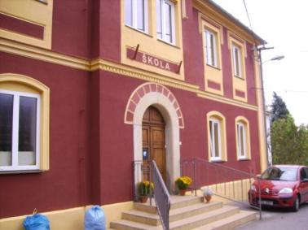
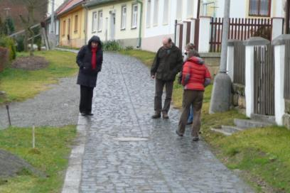
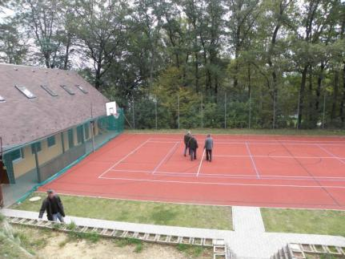
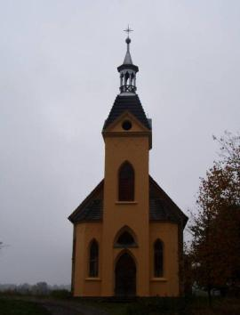
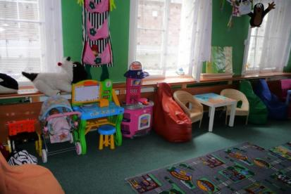
Počty podaných projektů
Veřejná správa
Neziskové org.
2008
Podnikatelé
2012

Slide 5

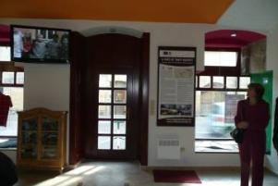


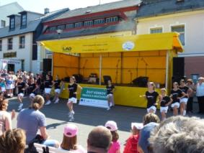
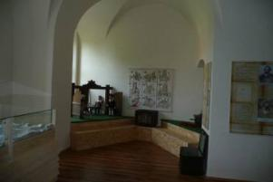


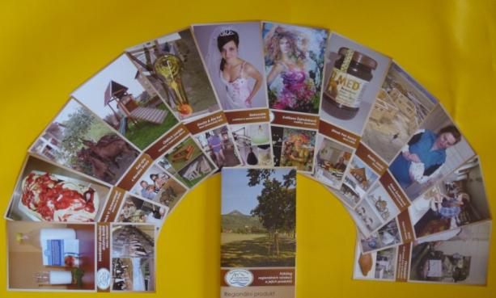

Realizace projektů spolupráce
Regionální produkt
Lužické hory a Máchův kraj
Notes:
Opatření IV.2.1.

Slide 6

Poradenství a zpracování žádostí o dotace pro svazky obcí Máchův kraj a Peklo
Spolupráce s Mikroregionem Podralsko
Poradenství a zpracování žádostí o dotace pro zájemce z našeho území působnosti do dalších DT ( MMR, další osy PRV Mze, SFDI, OPŽP apod…)
Pořádání školení, vzdělávacích akcí na našem území působnosti
Spolupořadatelství kulturních a sportovních akcí v regionu
Spolupráce se středními školami – OPVK „Učme se podnikat“, který realizujeme ve spolupráci s odbornými lektory

Slide 7

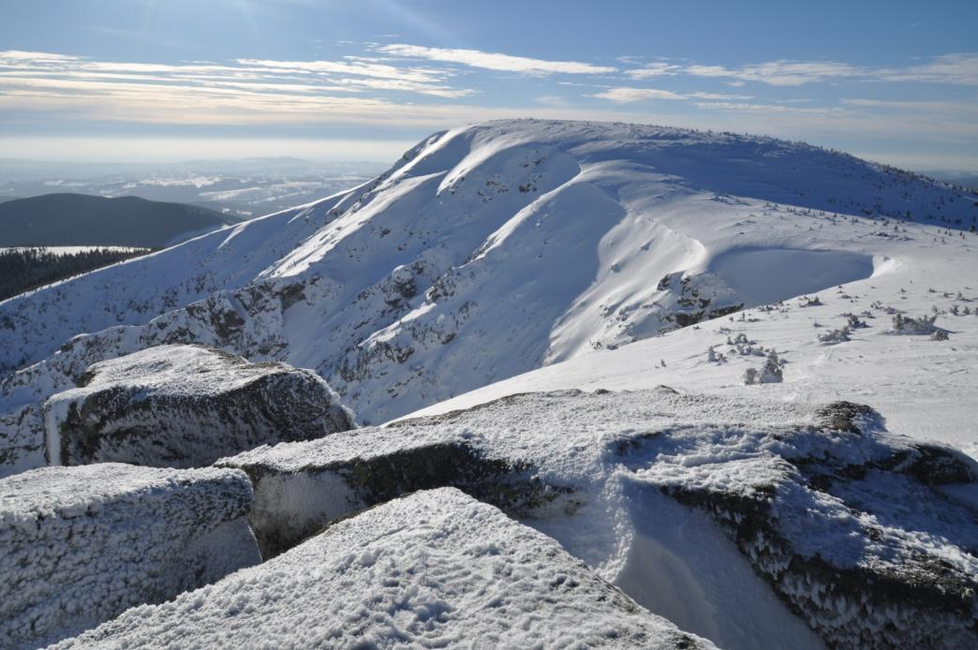
MAS „Přiďte pobejt!“o.s. je občanské sdružení
založené v roce 2004
s cílem a zaměření SPL
Jedinečnost a tradice regionu Krkonoš a Podkrkonoší
jako inspirace pro všední život a rekreaci
Notes:
7

Slide 8
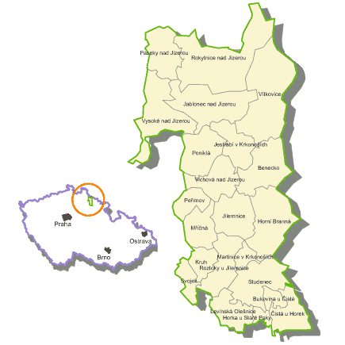
Nacházíme se v západní části Krkonoš
na území 22 obcí.
Benecko, Bukovina u Čisté,
Čistá u Horek, Horka u St. Paky
Horní Branná, Jestřabí v Krk.
Jilemnice, Kruh,
Levínská Olešnice, Martinice,
Mříčná, Peřimov, Paseky nad Jizerou,
Poniklá, Roztoky u Jilemnice,
Studenec, Svojek, Víchová,
Vítkovice, Jablonec nad Jizerou,
Rokytnice nad Jizerou a
Vysoké nad Jizerou.
Notes:
8

Slide 9
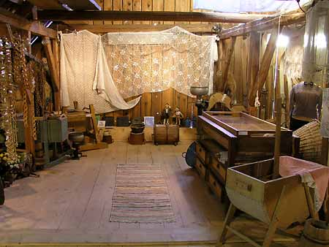
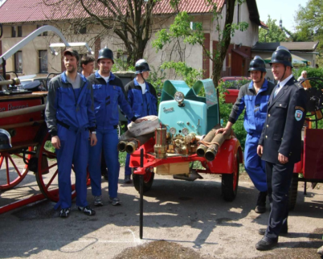
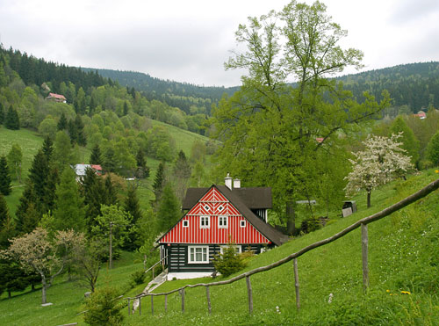
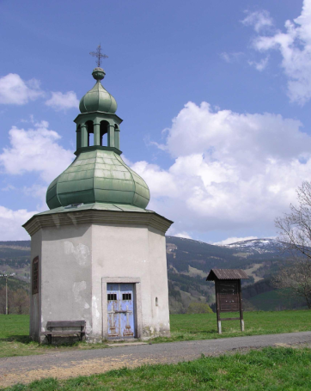
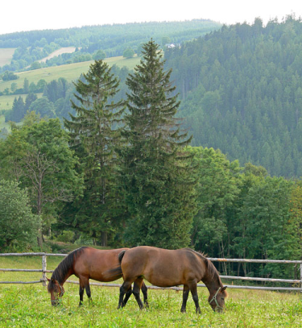
Usilujeme o rozvoj regionu Jilemnicka,
podporujeme tradiční venkov, drobné podnikatele, zemědělce a
cestovní ruch ve vyhlášených výzvách
Notes:
9

Slide 10
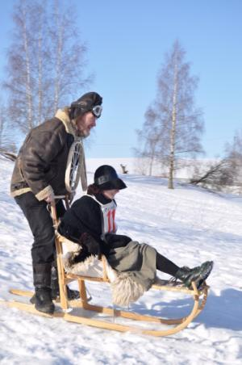
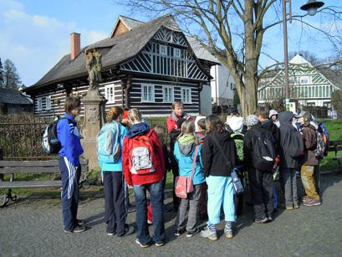
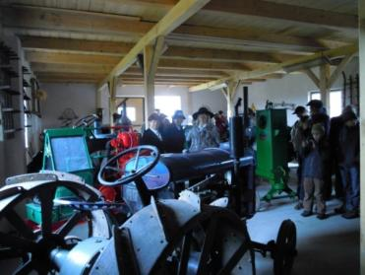
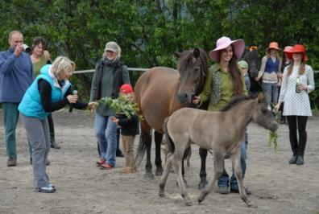
Naše akce pro veřejnost
Krasojízdy na rohačkách – obnova starých tradic
Slavíme den Země – pro děti základních škol
Den neziskovek – poznáváme život spolků a sdružení
Křtiny hříbat – kulturně společenská veselice pod širým nebem
Notes:
10

Slide 11

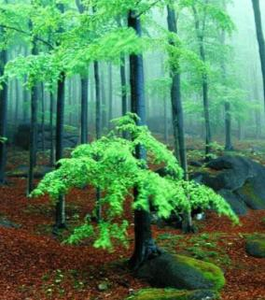
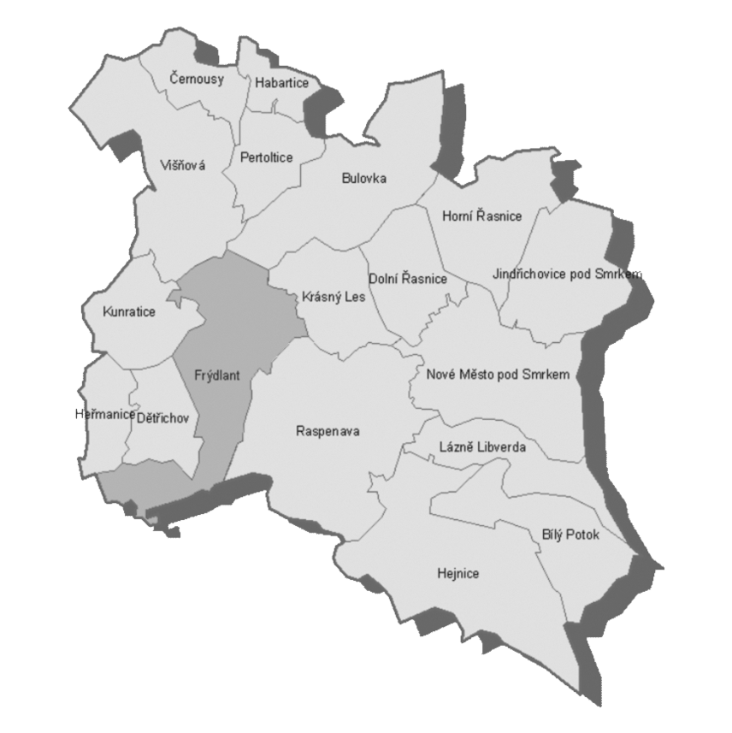
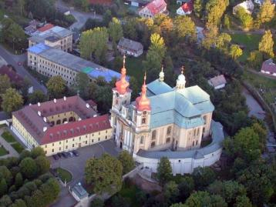
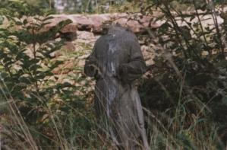
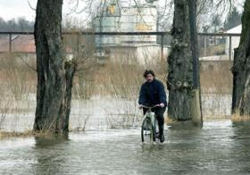
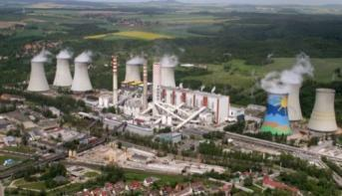
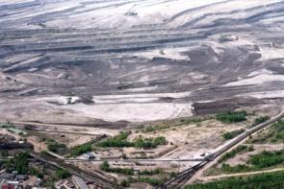
MAS Mikroregionu Frýdlantsko
Vznik: listopad 2004
Území: 18 obcí mikroregionu Frýdlantsko
349 km²
24,8 tis. obyvatel
Organizace:
Občanské sdružení
46 členů (19 podnikatelů a zemědělců, 13 obcí a PO, 14 NNO a individuálních členů)
Rada (7 členů), kontrolní výbor (3), výběrová komise (7)

Slide 12

Rozvojová strategie a program Leader
2005-6: Šance pro Frýdlantsko
podpora zemědělství, péče o krajinu, střední školství
2007-13: Strategie programu Leader MASiF
Zaměření rozvojové strategie:
Podpora podnikání, vzniku pracovních příležitostí
Péče o přírodní a kulturní dědictví
Kvalita života v obcích (infrastruktura pro sport, volnočasové aktivity dětí a mládeže apod.)

Slide 13
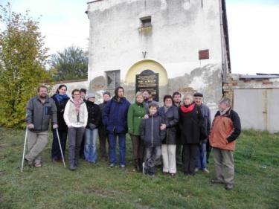

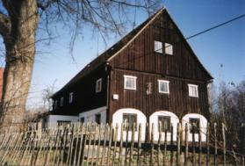
Další činnosti a projekty
2005-07: spolupráce s Poradenským centrem pro venkov
ekoporadenství, pořádání místních trhů (Slavnosti sýra)
Podpora: Liberecký kraj, cca 250 tis. Kč, jiné – cca 500 tis.
2008 – 2012: spolupráce s dalšími MAS
Péče o drobné památky
Vznik a marketing značky místní produkce
Vznik a podpora sítě místních muzeí
Podpora: PRV IV.2, cca 2,5 mil. Kč
2010-2012: koordinace značení místní produkce
Každoroční certifikace, vydávání propagačních materiálů
Pořádání farmářských trhů ve Frýdlantě
Podpora: Liberecký kraj, cca 400 tis. Kč
2012-2015: vzdělávání pro řemeslníky – podstávkové domy
Spolupráce s o.s. Frýdlantsko (koordinátor projektu)
Podpora: OPVK, cca 800.000 Kč

Slide 14
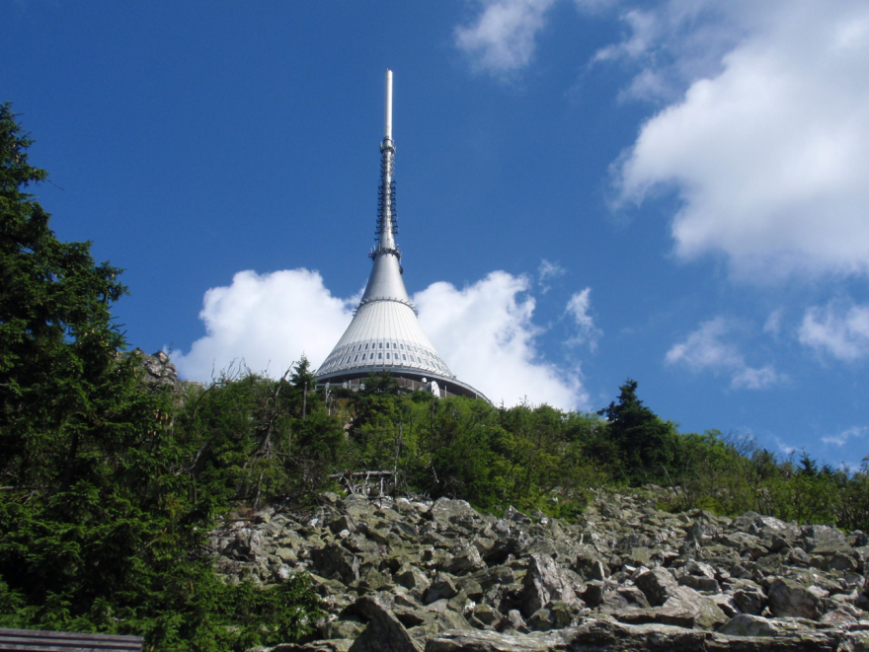
MAS Podještědí o.s.

Slide 15
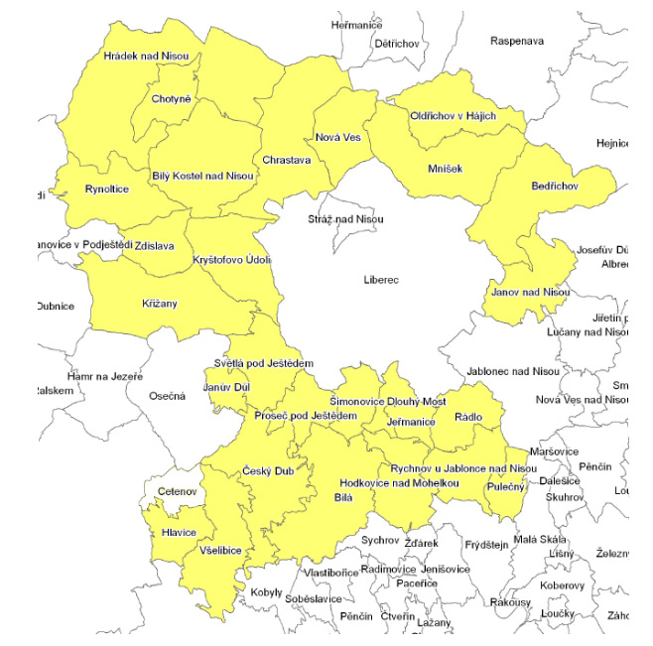
Mapa územní působnosti MAS Podještědí o.s.

Slide 16
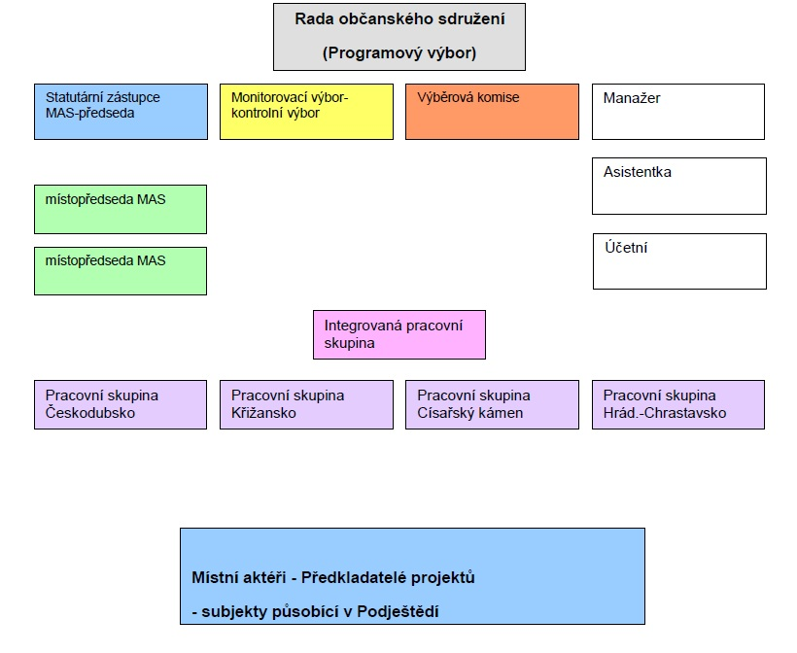
Struktura MAS Podještědí

Slide 17
Hlavní priority a cíle MAS Podještědí
Zachování přírodního a kulturního dědictví, venkovské architektury, rozvoj a vybavenosti a infrastruktury v souladu s podmínkami růstu a kvality života na venkově
  Kvalitní občanské vybavení a služby v obcích
  Zlepšená kvalita života na venkově, udržovaná kulturní krajina, posílená a udržitelná společenská funkce lesa
  Obnova a zachování kulturního dědictví v regionu

Slide 18
Hlavní priority a cíle MAS Podještědí
Zvýšení atraktivity území podještědí v souladu s principy trvale udržitelného rozvoje pro ekonomické aktivity modernizací, diverzifikací, růstem kvality a tvorbou pracovních příležitostí
  Moderní, výkonné, efektivní a konkurence schopné zemědělství, potravinářství a lesní hospodářství
  Různorodost venkovské ekonomiky
  Atraktivní cestovní destinace pod Ještědem

Slide 19

Obecně prospěšná společnost pro Český ráj

Slide 20
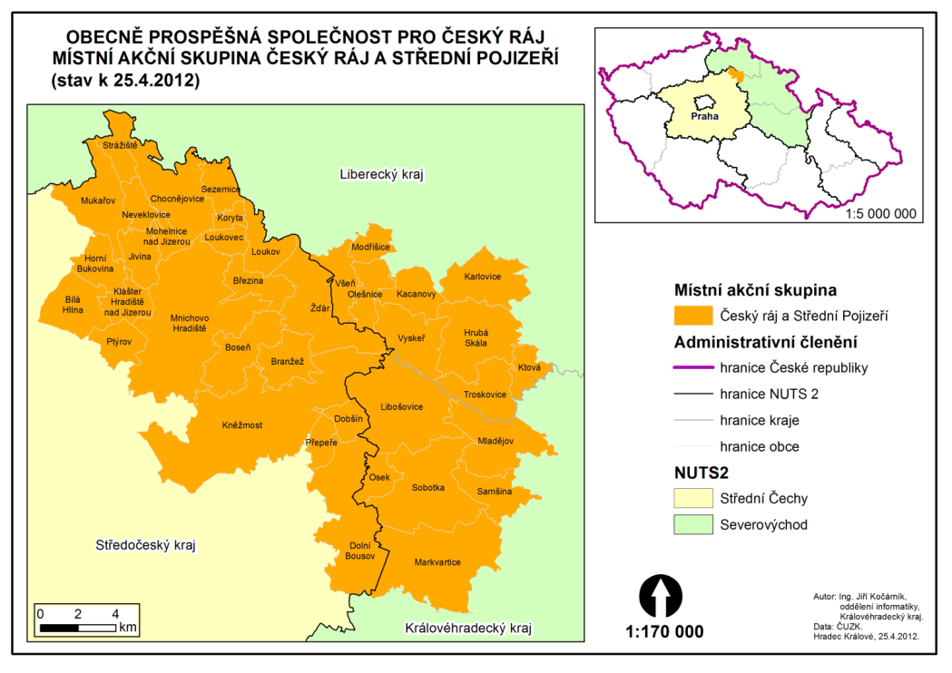
Území Obecně prospěšné společnosti pro Český ráj

Slide 21
Priority rozvojové strategie a podpory projektů
Strategický plán Leader s názvem „Živý a prosperující Český ráj a Střední Pojizeří“ definoval 2 priority:
Priorita I: Podnikatelské aktivity vycházející z místních podmínek
kterou naplňujeme prostřednictvím:
Opatření 1): Modernizace zemědělských podniků
Opatření 2): Rozvoj podniků
Opatření 3): Přidávání hodnoty zemědělským a potravinářským produktům
Opatření 4): Cestovní ruch

Slide 22
Priority rozvojové strategie a podpory projektů
Priorita II: Atraktivní území
kterou naplňujeme prostřednictvím:
Opatření 1): Vesnice
Opatření 2): Krajina
Opatření 3): Vzhled obce
Opatření 4): Spolkový život

Slide 23
Vyhlašované podpory
V rámci realizace SPL jsou vyhlašovány následující fiche:
Fiche č.1 - Modernizace zemědělský podniků - I.1.1.1
Fiche č.2 – Rozvoj ostatních podniků - III.1.2
Fiche č.3 – Lesy zrušena
Fiche č.4 – Cestovní ruch - III.1.3.2
Fiche č.5 – Vesnice - III.2.1.2
Fiche č.6 – Krajina - III.2.2
Fiche č.7 – Vzhled obce - III.2.1.1
Fiche č.8 – Spolkový život - III.2.1.2
Fiche č.9 – Zpracování zemědělských produktů -I.1.3.1.

Slide 24
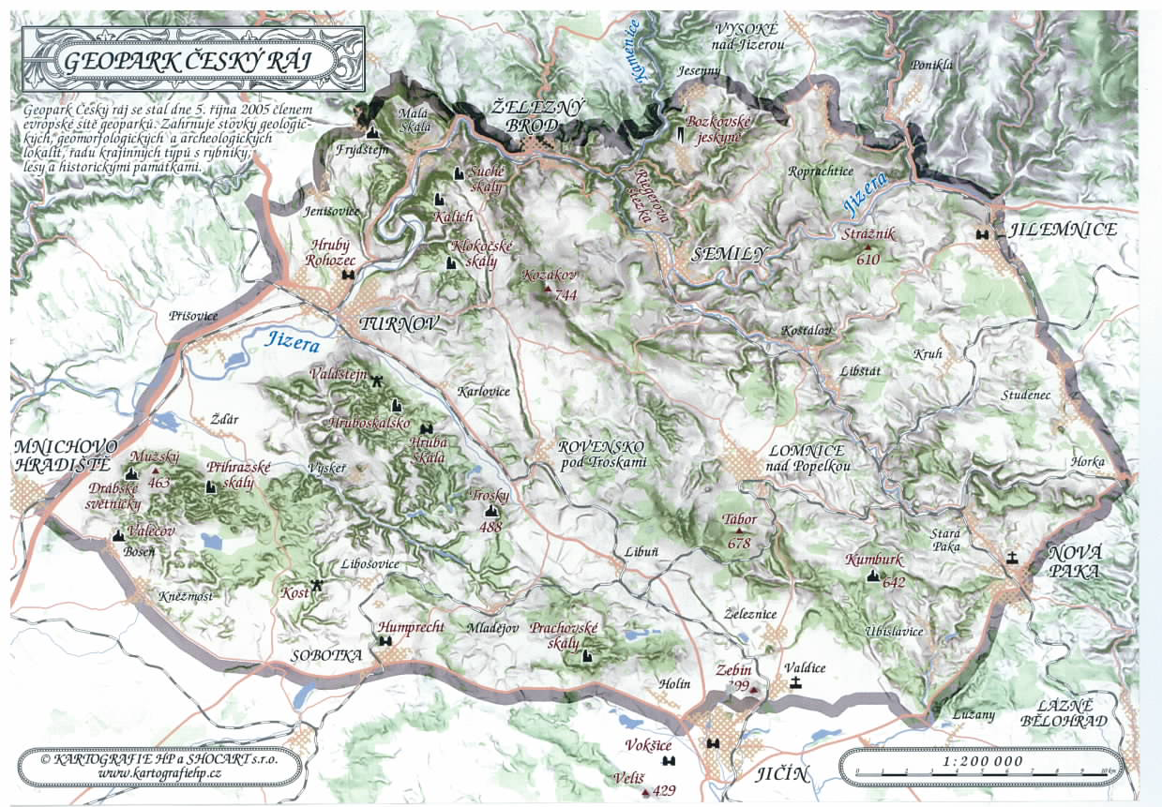
Projekt mezinárodní spolupráce
G E O P A R K -POZNÁNÍ, ROZVOJ, SJEDNOCENÍ

Slide 25


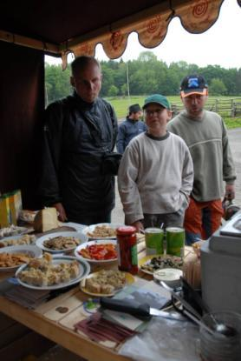


Projekt spolupráce
G E O P A R K -POZNÁNÍ, ROZVOJ, SJEDNOCENÍ
  Zaměření společného mezinárodního projektu:
  Konference a workshop v Itálii
  Konference v Českém ráji
  Značení tematických stezek
  Vybudování informačního systému
  Geocaching v Geoparku
  Putovní výstavy
  Slavnosti geoparku
  Slavnosti geoparku v partnerském zahraničním regionu

Slide 26

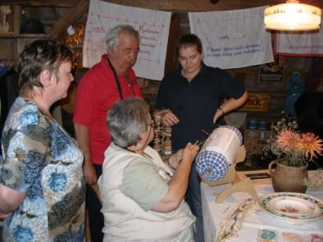

Projekt spolupráce
G E O P A R K -POZNÁNÍ, ROZVOJ, SJEDNOCENÍ
Společné cíle projektu:
  Setkávání řemeslníků obou regionů a vzájemnému předávání „fortelů“
  Vzájemném poznávání tradic
  Předávání zkušeností při spolupráci
  regionů nad společnými projekty
  Předávání zkušeností s vyhlášením geoparku a metodickém vedení značení turistických tras
  Nalezení inovativního marketingového prostředku venkovské turistiky

Slide 27

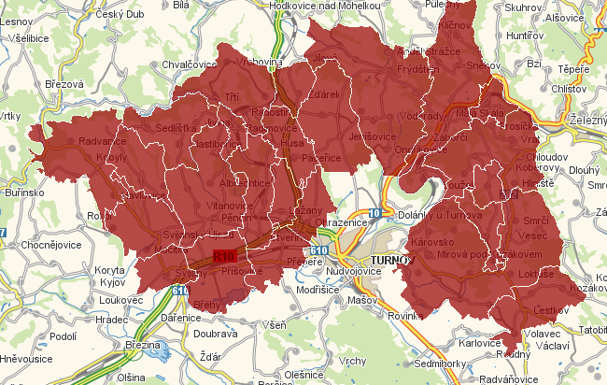
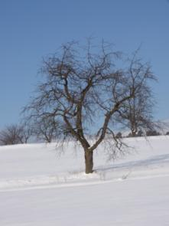
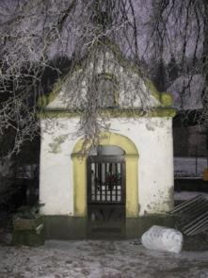
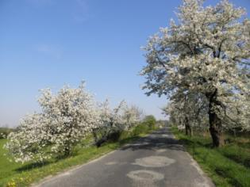
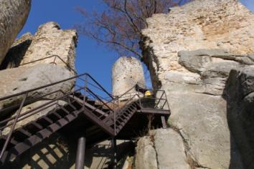
MAS Turnovsko o.s.
Vznik: říjen 2005
Území: 25 obcí mikroregionu Jizera
a Podkozákovsko, obec Radostná pod Kozákovem
14,04 ha
13,7 tis. obyvatel
Organizace: Občanské sdružení
36 členů (24 soukromý sektor,
12 veřejný sektor, vše FO)
Rada (5 členů), kontrolní výbor (3),
výběrová komise (3)

Slide 28
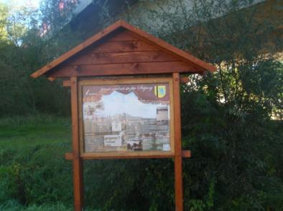
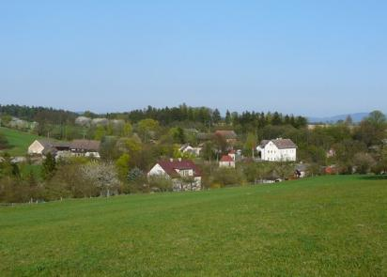
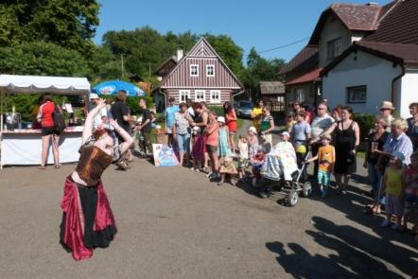
Patří mezi nepodpořené
MAS v programu LEADER
Využívá dotací kraje, PRV a LEADER Spolupráce.
Podle finančních možností podporuje drobné projekty v území ať již podporou zájmových sdružení, obcí nebo podnikatelů a to formou příspěvku na pořádání soutěží, kurzů, závodů apod.
pro žáky základních škol pořádá výtvarnou soutěž s místní tematikou, ze které vyšlo i logo MAS Turnovsko.
spolu s partnery realizovala několik projektů spolupráce LEADER. Klíčovým partnerem je pro nás LAG Podralsko, se kterým jsme realizovali tři projekty.

Slide 29
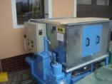
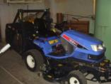





Pestrý život na Turnovsku – dotace LEADER ČR
Projekt byl zaměřen na nákup
vybavení pro zemědělce, podnikatele
v zemědělství, obce a mikroregiony.
Bylo podpořeno celkem 6 žadatelů částkou více jak 3.mil.Kč
  U nás je taky hezky ! 1. a 2.etapa
        Projekt spolupráce s LAG Podralsko
        ve kterém byla na území MAS Turnovsko
        vybudována síť 7 výstavních zastavení,
        která je propojena s obdobnou sítí na straně LAG Podralsko.
        Celkové náklady na oba projekty 3,7 mil.Kč
1.naučná stezka Svijany
Projekt realizovaný v roce 2012 z PRV. Na území obce Svijany jsme postavili
naučnou stezku po památkách obce, její součástí je kanalizace, asfaltová cesta,
veřejné osvětlení, odpočinkové místo i veřejná zeleň. Pro realizaci projektu byla
využita PD zpracovaná Sdružením Český ráj - Greenways Jizera.
Celkové náklady 1,5 mil.Kč
Živý venkov – tradice a současnost
Projekt spolupráce čtyř MAS,
kdy byly podpořeny tradiční kulturní
a společenské akce v obcích. Celkové náklady 1,3 mi.Kč

Slide 30

Finanční přínos MAS
 |  | 2008 |  | 2009 |  | 2010 |  | 2011 |  | 2012 |  | 2013 |  | proj. spolupráce |  |  | CELKEM
 |  | počet realizovaných projektů | alokováno Kč | počet realizovaných projektů | alokováno Kč | počet realizovaných projektů | alokováno Kč | počet realizovaných projektů | alokováno Kč | počet realizovaných projektů | alokováno Kč | počet realizovaných projektů | alokováno Kč | počet realizovaných projektů | alokováno Kč |  | počet realizovaných projektů | alokováno Kč
PODPOŘENÉ | LAG Podralsko | 13 | 8 450 871 | 18 | 12 417 866 | 22 | 12 191 390 | 26 | 10 130 654 | 18 | 7 666 186 | 0 | 8 219 098 | 4 | 6 940 530 |  | 101 | 66 016 595
 | MAS "Přiďte pobejt!" | 9 | 4 120 160 | 22 | 6 804 375 | 12 | 8 322 046 | 14 | 4 878 720 | 8 | 4 897 268 |  | 5 310 328 | 2 | 1 042 540 |  | 67 | 35 375 437
 | MAS Brána do Českého ráje | 0 | 0 | 3 | 1 180 192 | 5 | 1 060 482 | 5 | 1 685 161 | 5 | 1 337 630 | 0 | 1 334 921 | 2 | 720 875 |  | 20 | 7 319 261
 | MAS Mikroregionu Frýdlantsko | 7 | 6 704 936 | 11 | 9 003 190 | 14 | 9 945 455 | 8 | 6 448 870 | 10 | 6 241 728 | 0 | 6 874 364 | 3 | 1 766 324 |  | 53 | 46 984 867
 | MAS Podještědí | 6 | 6 739 434 | 13 | 13 712 649 | 7 | 4 964 118 | 7 | 6 329 995 | 7 | 4 510 478 |  | 7 000 000 | 0 | 0 |  | 40 | 43 256 674
 | OPS pro Český ráj | 0 | 0 | 5 | 3 622 169 | 8 | 2 728 645 | 5 | 3 852 000 | 3 | 573 600 |  | 7 373 728 | 1 | 880 200 |  | 22 | 19 030 342
NEPODPOŘENÉ | MAS Kozákov | 0 | 0 | 0 | 0 | 0 | 0 | 0 | 0 | 0 | 0 | 0 | 0 | 0 | 0 |  | 0 | 0
 | MAS Rozvoj Tanvaldska | 0 | 0 | 0 | 0 | 0 | 0 | 0 | 0 | 0 | 0 | 0 | 0 | 0 | 0 |  | 0 | 0
 | MAS Skleněný Nový Bor | 0 | 0 | 0 | 0 | 0 | 0 | 0 | 0 | 0 | 0 | 0 | 0 | 1 | 918 000 |  | 1 | 918 000
 | MAS Turnovsko | 1 | 3 079 738 | 0 | 0 | 0 | 0 | 0 | 0 | 1 | 1 347 300 | 0 | 0 | 3 | 4 922 189 |  | 5 | 9 349 227
 | CELKEM | 36 | 29 095 139 | 72 | 46 740 441 | 68 | 39 212 136 | 65 | 33 325 400 | 52 | 26 574 190 | 0 | 36 112 439 | 16 | 17 190 658 |  | 309 | 228 250 403

Slide 31


